Slide 1
1. UNIX 시스템의 개요

Slide 2
1-1. 소개
UNIX 시스템에 대해 간략히 설명
-유닉스(Unix)는 교육 및 연구 기관에서 즐겨 사용되는 범용 다중 사용자 방식의 대화식, 시분할처리 시스템용 운영체제
-1970년대 초반 벨 연구소 직원인 켄 톰슨, 데니스 리치 등이 소형 컴퓨터용으로 처음 개발
-오늘날의 유닉스 시스템은 여러 회사들과 비영리 단체들이 이 커널로 활용하여 다양한 운영체제를 개발

Slide 3
1-2 UNIX
UNIX 특징
1. 시분할 시스템(Time Sharing System)을 위해 설계된 대화식 운영체제로, 소스가 공개된 개방형 시스템
2. 대부분 C언어로 작성되어 있어 이식성이 높으며 장치, 프로세스 간의 호환성이 높음.
3. 크기가 작고 이해하기가 쉬움.
4. 다중 사용자, 다중 작업을 지원.
5. 많은 네트워킹 기능을 제공하므로 통신망 관리용 운영체제로 적합.
6. 트리구조의 파일 시스템을 가지고 있음.
7. 전문적인 프로그램 개발에 용이.
8. 다양한 유틸리티 프로그램들이 존재.

Slide 4
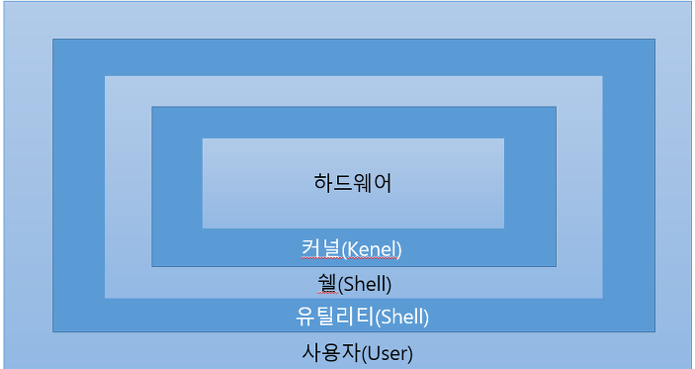
1-2 UNIX
UNIX 시스템 구성

Slide 5
1-2 UNIX
Kernel
-운영체제의 일부분으로 운영체제의 핵심
-커널은 컴퓨터 부팅 시 메모리에 적재되며 시스템이 꺼질 때 까지 실행
-System call 인터페이스를 통해 커널을 사용
Kernel의 기능
-메모리 관리
-프로세스 관리
-파일관리
-입출력관리
-프로세스간 상호 통신

Slide 6
1-3 UNIX
셸
-사용자가 처음 로그인 성공하면 커널이 최초로 사용자에게 할당해주는 프로그램
-쉘은 운영체제의 커널과 사용자 사이의 인터페이스 역할
셸의 종류
-Bourne shell, korn shell, cShell 등이 존재
-Bourne shell, korn shell의 프롬프트 :$
-cShell의 프롬프트
유틸리티 프로그램(Utility Program)
-일반 사용자가 작성한 응용프로그램을 처리하는데 사용.
-Dos에서의 외부 명령어에 해당하며 유틸리티 프로그램에는 에디터, 컴파일러, 인터프리터, 디버거 등이 있음
Bash(Bourne Again Shell)

Slide 7
1-3 로그인
로그인 이름
-사용자가 UNIX 시스템에 로그인할 때에는 로그인 이름과 패스워드를 입력하는데, 시스템은 패스워드 파일에 그 로그인 이름이 있는지 살핌.
-패스워드 파일의 한 줄은 콜론(:)으로 구분된 일곱 개의 필드들로 구성되는데, 일곱 필드들은 차례로 로그인 이름, 암호화된 패스워드, 사용자ID, 그룹ID, 주석 필드, 홈 디렉터리, 셸 프로그램 순으로 이루어져있음.
Sar:x:205:105:Stephen Rago:/home/sar:/bin/ksh
-로그인이 성공적으로 이루어지면 일반적으로 약간의 시스템 정보 메시지가 나오고,
그리고 나서 셸(shell) 프로그램에 명령을 입력할 수 있게 됨
-셸은 명령줄 해석기(사용자의 입력을 읽고 명령들을 수행)

Slide 8
1-4 파일과 디렉터리
파일시스템
-디렉터리들과 파일들을 계통적으로 배치한 것
-UNIX 파일 시스템의 모든 항목은 이름이 /인 디렉터리에서 시작=>이 디렉터리를 루트(root)라고 부름
파일이름
-디렉터리 안의 이름들
-파일이름에 사용하지 못하는 문자->슬래시(/) , 널(null)
경로이름
-여러 개의 파일이름들을 슬래시로 연결한 것
작업 디렉터리
-모든프로세스는 작업디렉터리를 가진다
-현재 작업 디렉터리를 표시(CWD)
홈 디렉터리
-사용자가 시스템에 로그인하면 사용자의 홈 디렉터리가 작업 디렉터리로 설정

Slide 9
1-5 프로그램과 프로세스
프로그램
-디스크 디렉터리에 있는 실행파일
-여섯 가지 exec 함수들 중 하나를 호출하면 커널은 실행파일의 내용을 메모리로 읽어 들여서 실행
프로세스
-프로그램의 한 실행 인스턴스

Slide 10
1-7 신호
신호
-어떠한 조건이 발생했음을 프로세스에게 알려주는 메커니즘
신호 발생 조건
-현재 실행 중인 프로세스의 실행을 가로채는 터미널 키 사용
-가로채기 키(interrupt key) : DELETE, Ctrl-C
-중지 키(quit key) : Ctrl-/
-kill 함수를 호출

Slide 11
1-8 시간 값
UNIX 시스템들의 시간 값
1.달력시간
-협정세계시 기준 1970년 1월 1일 00:00:00을 기준으로 삼고 그로부터 흐른 초들의 개수
-기본 시스템 자료 형식: time_t
2.프로세스 시간
-프로세스가 중앙처리장치 자원들을 사용한 시간을 측정한 값
-클록 시간 ,사용자 cpu시간, 시스템 cpu시간 값 세 가지 시간 값들을 관리함
-기본 시스템 자료 형식: clock_t

